Slide 1

Giáo viên: Nguyễn Thị Thủy
Môn: Thể dục lớp 3
Trường tiểu học: Vũ Xuân Thiều
CHÀO MỪNG CÁC THẦY CÔ GIÁO

Slide 2
I . YÊU CẦU CẦN ĐẠT
- Biết giữ gìn vệ sinh cá nhân, vệ sinh sân tập sạch sẽ.
- HS nhớ khẩu lệnh và biết cách đi đều tương đối đúng nhịp, đúng động tác.
- Biết cách chơi và chủ động tham gia trò chơi đúng luật .
- Biết tự quan sát tranh ảnh động tác mẫu Video của GV để tập luyện. - Hình thành thói quen tập luyện TDTT hàng ngày rèn luyện sức khỏe.
- Phát triển các phẩm chất trung thực, tự giác, chăm chỉ tập luyện.
+ Đoàn kết, biết yêu thương giúp đỡ bạn.

Slide 3

II. CÁC HOẠT ĐỘNG DẠY VÀ HỌC
Khởi động ( Xem clip)

Slide 4
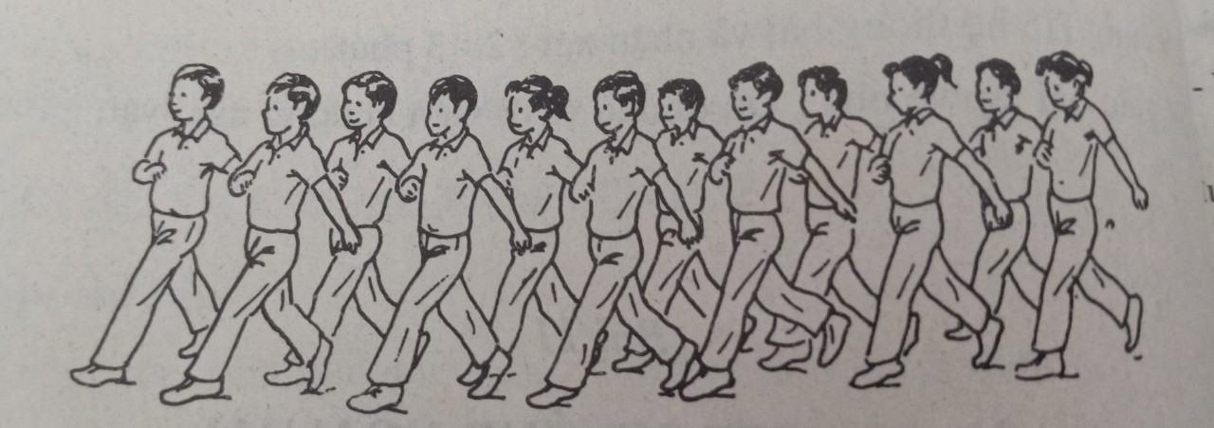
2. Trải nghiệm khám phá:
* Ôn đi đều theo 1- 4 hàng dọc

Slide 5
* Ôn động tác đi kiễng gót hai tay chống hông ( dang ngang)
Chú ý
- khi đi hai tay chống hông chú ý cách chống tay vào hông ( ngón tay cái hướng ra sau lưng)
-Khi đi kiễng gót hai tay dang ngang hai tay dang ngang thăng bằng.

Slide 6
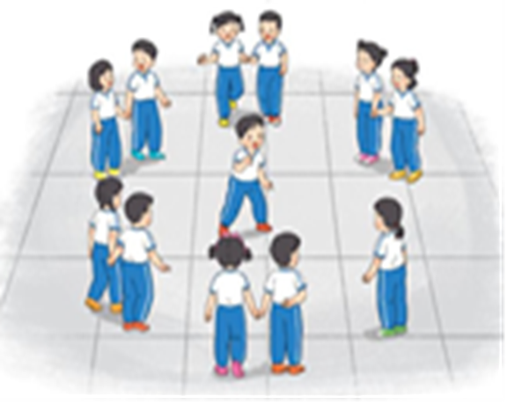
*Trò chơi: “Kết bạn”
- Chuẩn bị: Tập hợp học sinh mặt hướng vòng tròn lớn, em nọ cách em kia tối thiểu 1-1,5m.
- Cách chơi: Học sinh chạy nhẹ nhàng hoặc vừa chạy vừa nhảy chân sáo theo vòng tròn, đọc “ kết bạn, kết bạn. Kết bạn là đoàn kết. Kết bạn là sức mạnh. Chúng ta cùng nhau đoàn kết”. Đọc xong những câu trên các em vẫn tiếp tuc chạy theo vòng tròn, khi nghe thấy giáo viên hô “ Kết …2, !” Tất cả nhanh chóng kết thành từng nhóm 2 người nếu đứng một mình hoặc nhóm nhiều hơn 2 là sai và phải chịu một hình phạt nào đó. Tiếp theo giáo viên cho HS tiếp tục chạy và đọc các câu quy định, sau đó GV có thể hô “ Kết 3 hoặc 4,5,6. Trò chơi tiếp tục như vậy, sau 1,2 lần chơi GV cho HS chạy đổi chiều so với chiều vừa chạy.

Slide 7

III. PHẦN KẾT THÚC

